Slide 1
Neurónové siete
Aplikovanie neurónovej siete na dataset najlepších hier za rok 2020

Slide 2
Obsah
Príprava a analýza dát
Predspracovanie a transformácia dát
Použitie DNN (Deep Neural Network) pre model č.1
Použitie DNN pre model č.2
Vizualizácia a porovnanie modelov
Záver
Zdroje

Slide 3
Príprava a analýza dát

Slide 4

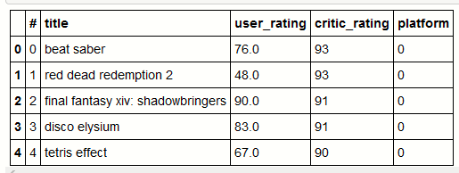
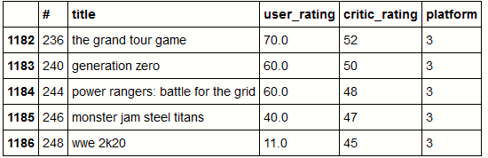
5 stĺpcov – „#“ „title“ „user_rating“ „critic_rating“ „platform“
1186 dát v datasete

Slide 5
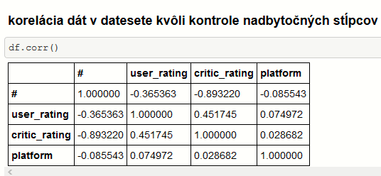
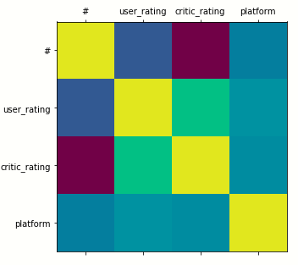

Slide 6
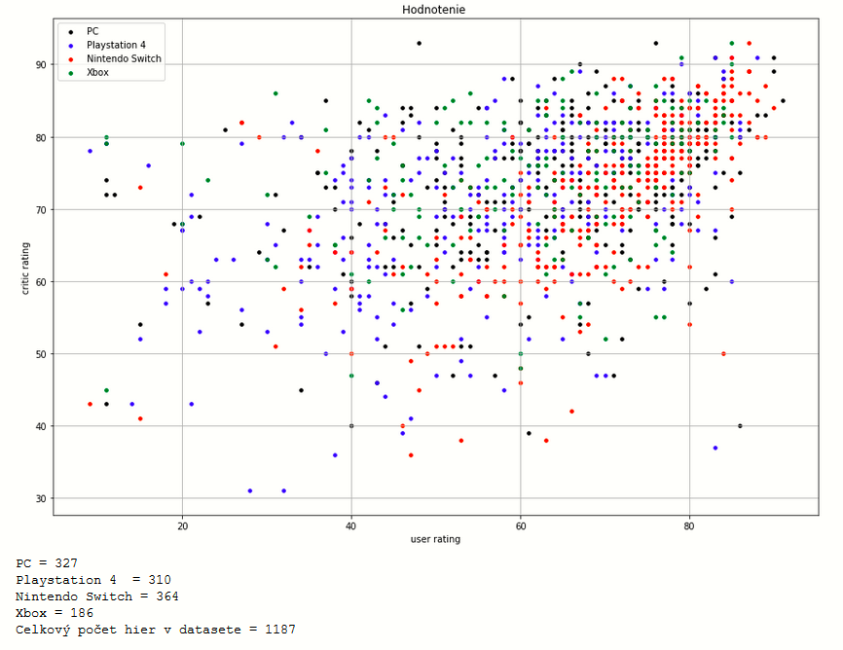

Slide 7
Predspracovanie a transformácia dát

Slide 8
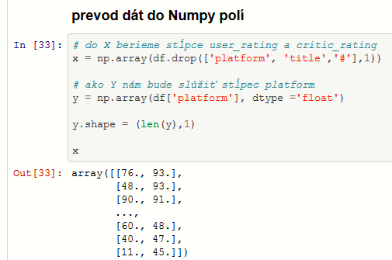
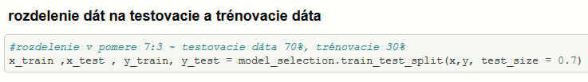
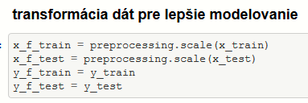

Slide 9
Použitie DNN (Deep Neural Network) pre model č.1

Slide 10
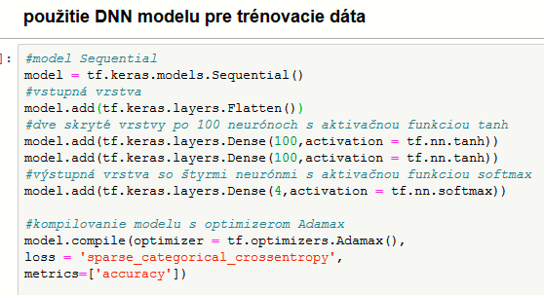
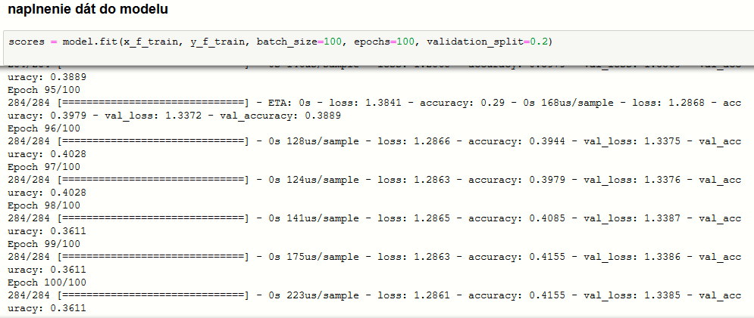

Slide 11
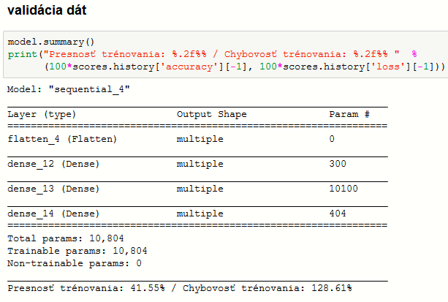
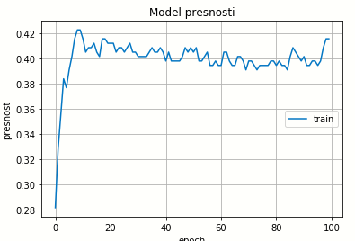
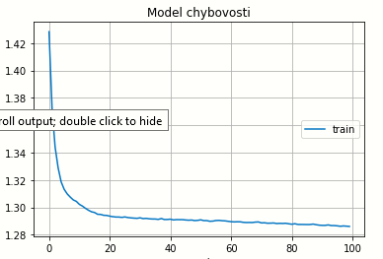
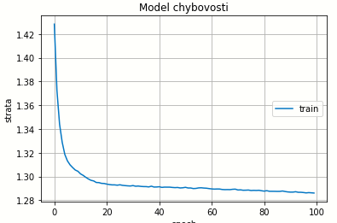

Slide 12
Použitie DNN pre model č.2

Slide 13
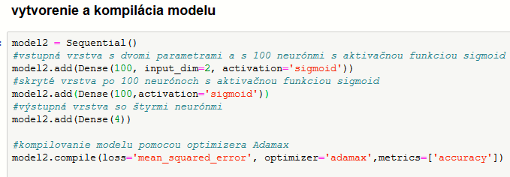
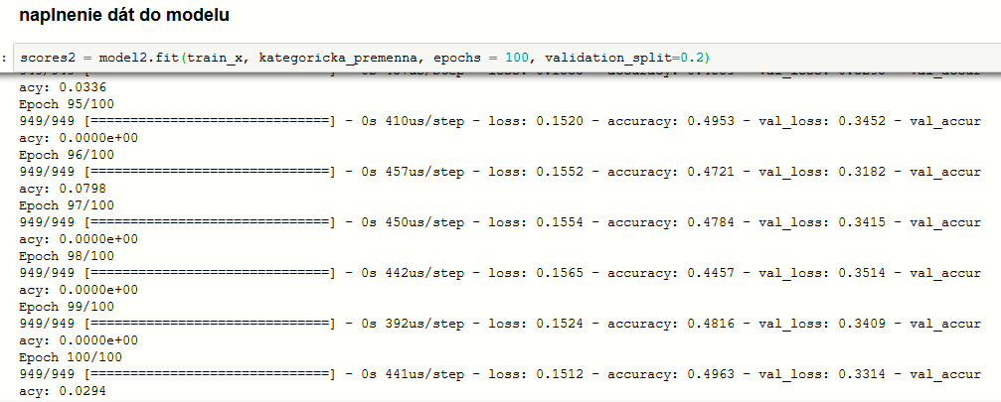

Slide 14
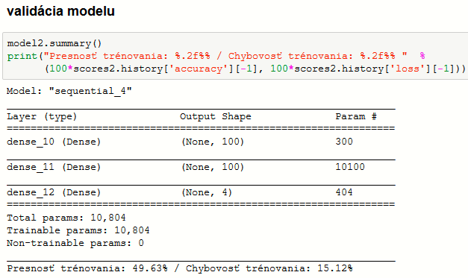
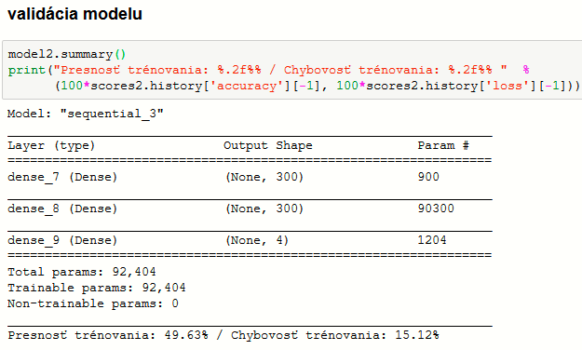
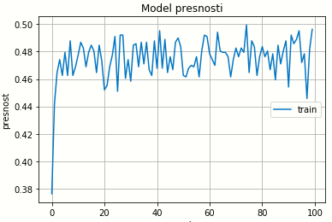
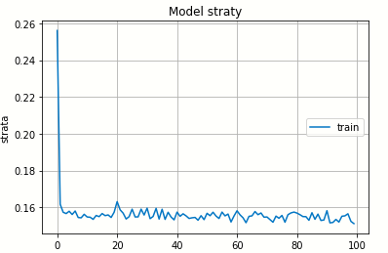

Slide 15
Vizualizácia a porovnanie modelov

Slide 16
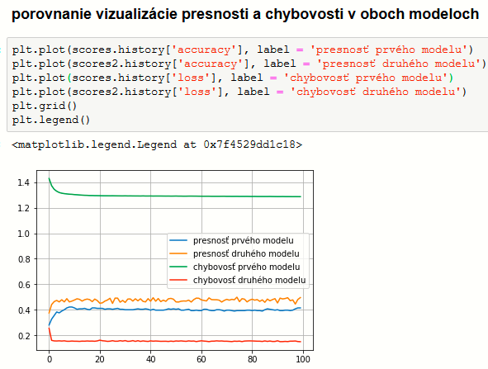

Slide 17
Záver

Slide 18
Vo výstupe práce som zistil, že model s aktivačnými funkciami sigmoid a s optimizerom Adamax, je o niečo lepší ako Adamax s aktivačnými funkciami tanh a softmax v presnosti aj v chybovosti pre daný dataset.
Avšak chybovosť bola v oboch prípadoch veľmi vysoká, nemyslím si, že som si vybral vhodný dataset pre prácu s Neurónovými sieťami.

Slide 19
Ďakujem za pozornosť ☺

Slide 20
Zdroje

Slide 21
https://www.tensorflow.org/
https://keras.io/layers/core/
https://developers.google.com/machine-learning/recommendation/dnn/softmax
https://www.researchgate.net/figure/Construction-of-the-deep-neural-network-DNN-model_fig4_333567419
https://keras.io/layers/core/#dense
https://keras.io/activations/
https://www.kaggle.com/mostafatouny/metacritic-best-2019-video-games

